Slide 1
Jaap ten Have
Voorzitter Landelijk Overlegplatform Associate degrees
Carolien van Riswijk
DB Landelijk Overlegplatform Associate degrees
Maak werk van onderwijscongres
“Natuurlijk voor de docent”

Slide 2
Landelijk Overlegplatform Associate degrees
Voorzitter Jaap ten Have (Hogeschool Windesheim)
Secretaris Mathieu Bronneberg (Zuyd Hogeschool)
Dagelijks Bestuur Carolien van Riswijk (Iselinge Hogeschool)
Nina Spithorst (NHL Stenden)
Roland van der Poel (Ad Academie Roosendaal)
Website: www.deassociatedegree.nl
j.ten.have@windesheim.nl
mathieu.bronneberg@zuyd.nl

Slide 3
Inhoud
Het landelijk overlegplatform Associate degrees
Geschiedenis Ad-onderwijs in Nederland
EQF (NLQF) en niveau 5
De Ad-er: typologie van een student

Slide 4
Stelling:
De Ad, de belangrijkste (onderwijskundige)
vernieuwing in het hoger onderwijs van de afgelopen 20 jaar.

Slide 5
Overlegplatform Associate degrees
Het Overlegplatform Associate degrees is een initiatief van de Vereniging Hogescholen (VH).
Vertegenwoordigd in het Platform:
bekostigde hogescholen (25/38 zijn lid van het Platform)
MBO-raad
NRTO
Het Platform:
Expertisegroep op Ad gebied
Community of practice waar aanbieders elkaar ontmoeten en ervaringen delen
Het Platform geeft gevraagd en ongevraagd advies aan de VH over vraagstukken omtrent Ad-onderwijs.
Het Platform treedt op als gesprekspartner voor alle relevante partijen; ministerie OCW, NVAO, CDHO, VNO-NCW/MKB Nederland, (studenten-) vakbonden, …

Slide 6
Geschiedenis
Bolongaverklaring (1999)
Harmonisatie hoger onderwijs
Diplomaerkenning in Europa.
Invoering BaMa structuur
Niveaubepaling hoger onderwijs:
Ontwikkeling van het European Qualification Framework (in Nederland: NLQF)
Nederlands hoger onderwijs Waar is niveau 5?
Nederlands (hoger) onderwijs 2005
mbo-4 = niveau 4
bachelor = niveau 6
master = niveau 7
Nederlands hoger onderwijs 2006: eerste pilotronde Associate degree onderwijs (niveau 5)
Nederlands hoger onderwijs 2013:
Associate degree onderwijs opgenomen in de WHW
Nederlands (hoger) onderwijs 2018
mbo-4 = niveau 4
Associate degree = niveau 5
bachelor = niveau 6
master = niveau 7
Nederlands hoger onderwijs 2018:
Associate degree onderwijs wordt zelfstandige opleiding in de WHW

Slide 7
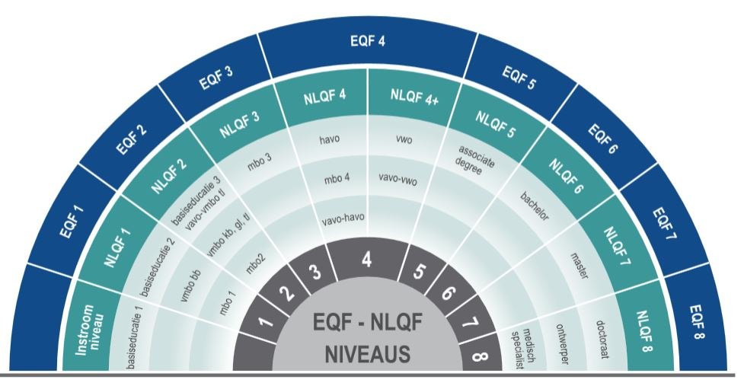
EQF
EQF: European Qualifications Framework
NLQF: Nederlands Kwalificatieraamwerk

Slide 8
Toelatingsrechten en doorstroom:
niveaus
Niveau 6
Niveau 5
Ad
hbo-bachelor
universitaire-bachelor
Mbo-4
havo
vwo
21+
Niveau 4

Slide 9
Toelatingsrechten, stapelen
en doorstroom:
Ad
hbo-bachelor
universitaire-bachelor
mbo-4
havo
vwo
21+

Slide 10
Kenmerken Ad
Een Ad-opleiding
is een opleiding binnen het hoger beroepsonderwijs,
kent een studiebelasting van 120 studiepunten,
kan in samenwerking tussen een ho instelling en een roc voor 60 sp. uitgevoerd worden binnen een roc,
kent relatief veel contacttijd (in vt.),
is praktisch ingericht, de theorie volgt de praktijk,
kent veel praktijktijd (buitenschoolsleren, stage …)
kent geen propedeuse.

Slide 11
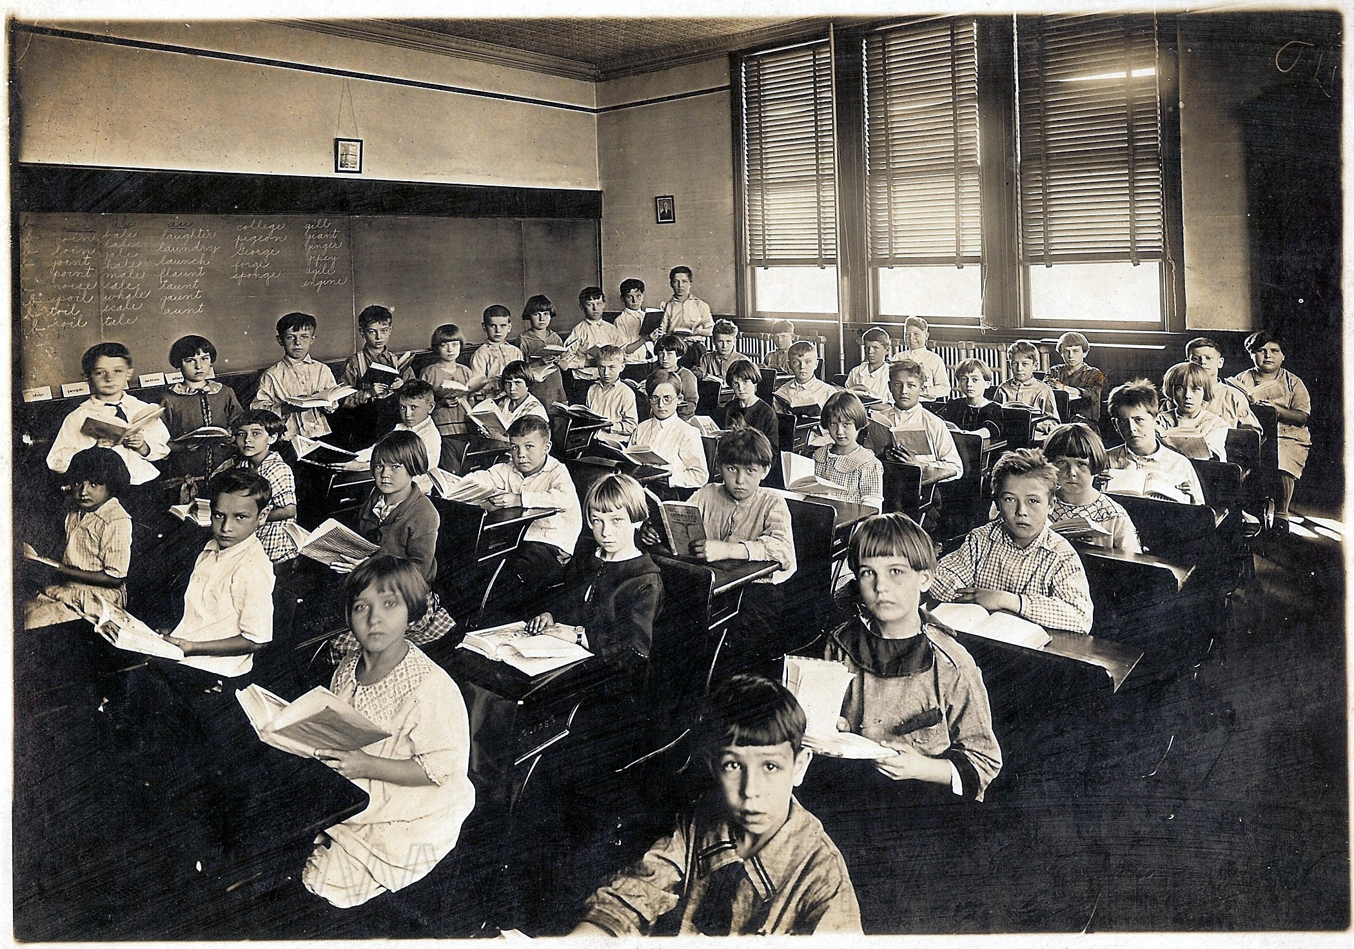
Kenmerken Ad
de student

Slide 12
Kenmerken Ad
de student
Ad onderwijs wordt gegeven in Voltijd Deeltijd Duaal
Voltijdstudenten: veelal gericht op doorstromers vanuit mbo-4. Echter, steeds meer havisten vinden de weg naar het Ad-onderwijs.
Deeltijd- en duale studenten: veel studenten die ‘een tijdje’ gewerkt hebben en nu de tijd rijp achten om een volgende stap in hun onderwijsloopbaan te zetten: carrière, verdere ontwikkeling, nieuwe uitdagingen:
LLO-studenten.

Slide 13
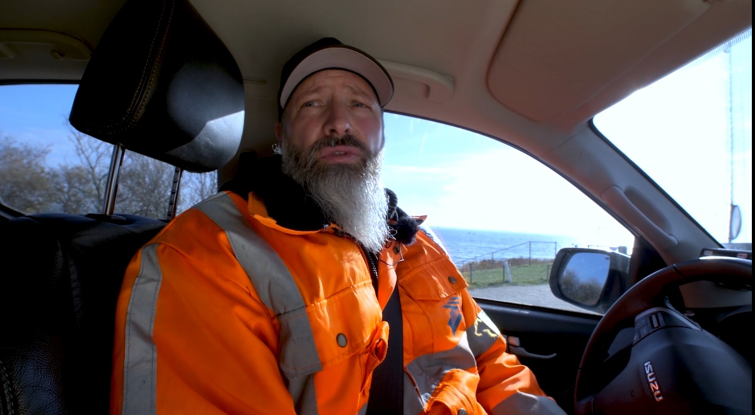
Kenmerken Ad
de student
https://vimeo.com/299663934/29a249a6c3

Slide 14
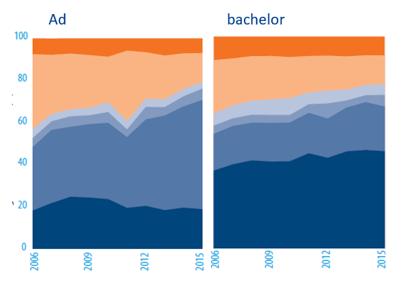
Kenmerken Ad
de student; herkomst
overig
overig
werkend
werkend
Divers:
Bv. uitstroom bachelor ho of wo
mbo
mbo
havo/vwo
havo/vwo

Slide 15
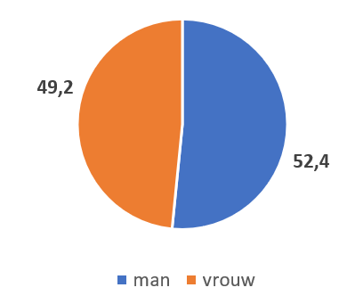
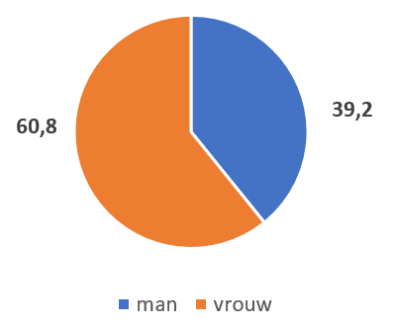
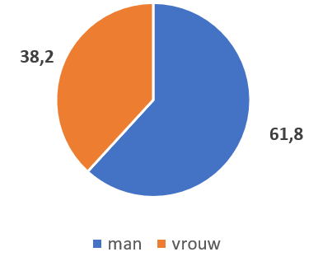
Kenmerken Ad
de student; kenmerken (gegevens 2016-2017)
voltijd
deeltijd
duaal
Gemiddelde leeftijd | voltijd | deeltijd | duaal
bij aanvang studie | 22 | 32 | 28

Slide 16
Kenmerken Ad
de student; kenmerken (gegevens 2016-2017)

Slide 17
Kenmerken Ad
de student; kenmerken
Instroom 1st jaars
Vergelijk met bachelor:
sector | Ad | Bachelor
Economie | 45% | 38%
Zorg en welzijn | 11% | 21%
Educatie | 4% | 11%
Techniek | 9% | 21%
Overig* | 31% | 9%
* Bijvoorbeeld: Kunsten, Landbouw (Groen), Taal en Cultuur, Sectoroverstijgend

Slide 18
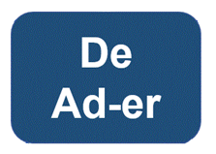
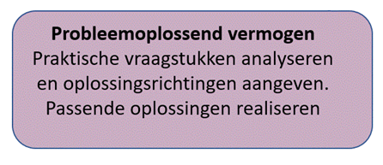
Kenmerken Ad
“Wat kan die student? ”
Ontleend aan Landelijk Overlegplatform Associate degrees, Niveau 5, november 2018

Slide 19
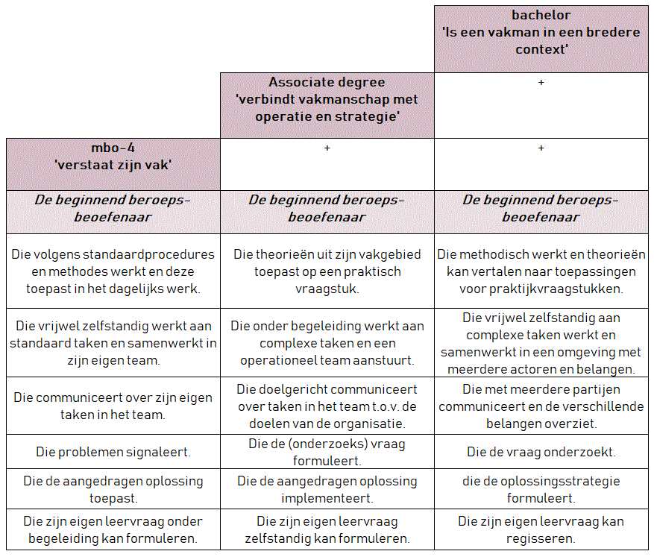
Kenmerken Ad
de student; in vergelijkend perspectief

Slide 20
Kenmerken Ad
de student
Het boekje met de Niveau 5 beschrijving is te downloaden vanaf de website:
http://www.deassociatedegree.nl/verder-lezen/

Slide 21
De Ad
Typologie in drieën:
1: De Ad-academie
kenmerken: nadruk op eigen positionering, los van de bachelor, eigen didactische aanpak, eigen profilering.
voornamelijk voltijdsonderwijs, doelgroep mbo-4 (havisten is ‘bijvangst’)
2: De Deeltijdaanpak kenmerken: Ad-onderwijs als middel in het Leven Lang Ontwikkelen. Nauwe samenwerking met bedrijfsleven, opleidingen vooral in het economisch en technisch domein. Doelgroep: werkenden die een stap verder willen komen in hun carrière.
3: Samen met de bachelor
kenmerken: nauwe relatie met het bacheloronderwijs, Ad is ‘proeftuin’ voor innovatie. Uitwisseling van ervaringen, doorstroom Ad – bachelor is naadloos. Voornamelijk voltijd, ook deeltijd. Doelgroep mbo-4 en havo.

Slide 22
De Ad
Typisch doorstroom mbo?
Vanuit de historie
Ad-onderwijs is praktisch gericht, praktischer dan bacheloronderwijs: “theorie volgt praktijk.”
Ad-onderwijs als middel om de uitval in het ho tegen te gaan. Veel studenten uit het mbo waren onvoldoende toegerust om succesvol te zijn in de bachelor.
Ad aanpak werkt ook binnen de bachelor, aanpak dringt uitval terug
Kenmerk Student:
Eigen profilering Ad: de Ad-student is “ruiger” dan de bachelorstudent.
De mbo-er wil zich verdiepen in zijn vak, hij heeft al een beeld van wat hij wil, havisten zijn “meer blanco.”
Havisten die Ad onderwijs doen zijn praktischer ingesteld (“de meer praktische havist”)
Mbo-ers kiezen autonoom voor de bachelor; de Ad is niet de enige route voor de mbo student
De opleiding:
De opleiding heeft een scherp profiel, niet generalistisch [opm. discussie breed-smal]

Slide 23
Stelling:
De Ad,
de belangrijkste (onderwijskundige)
vernieuwing in het hoger onderwijs
van de afgelopen 20 jaar.

Slide 24
Contact en verdere informatie:
website Landelijk Platform:
www.deassociatedegree.nl
www.deassociatedegree.nl/contact/

